Slide 1
HISTOIRE DES DISCIPLINES SCOLAIRES
I – L’invention des disciplines scolaires
II – Des disciplines scolaires, pour quoi faire ?
III – Des savoirs pour le monde moderne

Slide 2
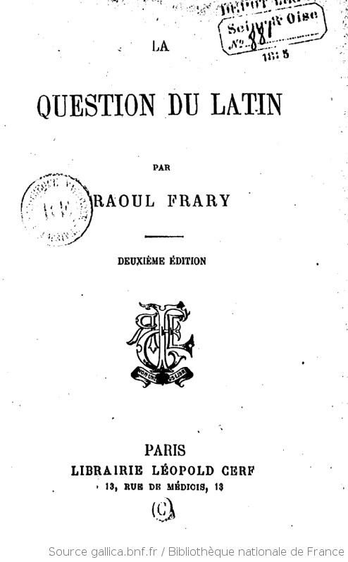
II – Des disciplines scolaires, pour quoi faire ?
A – La réhabilitation de l’utilitarisme
B – Le projet politique de la Troisième République
C – La résistance du modèle ancien
1 – La défense des humanités classiques
a – Une tradition menacée
- La querelle des vers latins (années 1870) : un combat très politique entre Jules Simon et Mgr Dupanloup
- 1880 : la victoire des modernes
« Les versions sont un exercice de style excellent ; elles servent à enseigner la précision et l’élégance ; elles donnent le sentiment délicat de nuances qui, autrement, échapperaient. »
Jules Simon
« Les versions servent surtout à faire apprendre la langue dans laquelle on traduit, et très peu l’autre ».
Mgr Dupanloup
- La version devient le cœur des études latines
- « La question du latin de monsieur Frary » (1885)
- 1902 : le baccalauréat moderne

Slide 3
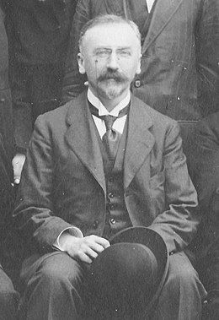
C – La résistance du modèle ancien
1 – La défense des humanités classiques
a – Une tradition menacée
b – Une action défensive puissante
- Henri Bernès au CSIP (1891-1924)
- 1896 : l’échec de l’agrégation de lettres modernes
- 1909 : création de la « Franco-Ancienne »
- 1923-1924 : les aléas du baccalauréat moderne (de Léon Bérard au Cartel). Le latin reste au cœur des luttes politiques

Slide 4
C – La résistance du modèle ancien
1 – La défense des humanités classiques
a – Une tradition menacée
b – Une action défensive puissante
c – Quand la défense du latin s’identifie à la défense du modèle secondaire
- 1926-1959 : l’impossible tronc commun. Les établissements secondaires conservent leur spécificité
- La brèche de 1959 : agrégation de lettres modernes et cycle d’observation (un trimestre de tronc commun en 6e)
- 1968 : le latin devient une option comme une autre
- 1970 : l’initiation en 5e

Slide 5
C – La résistance du modèle ancien
1 – La défense des humanités classiques
a – Une tradition menacée
b – Une action défensive puissante
c – Quand la défense du latin s’identifie à la défense du modèle secondaire
d – Quel avenir pour les langues anciennes ?
- Le latin, marqueur de réussite scolaire
- Le développement d’options concurrentes

Slide 6
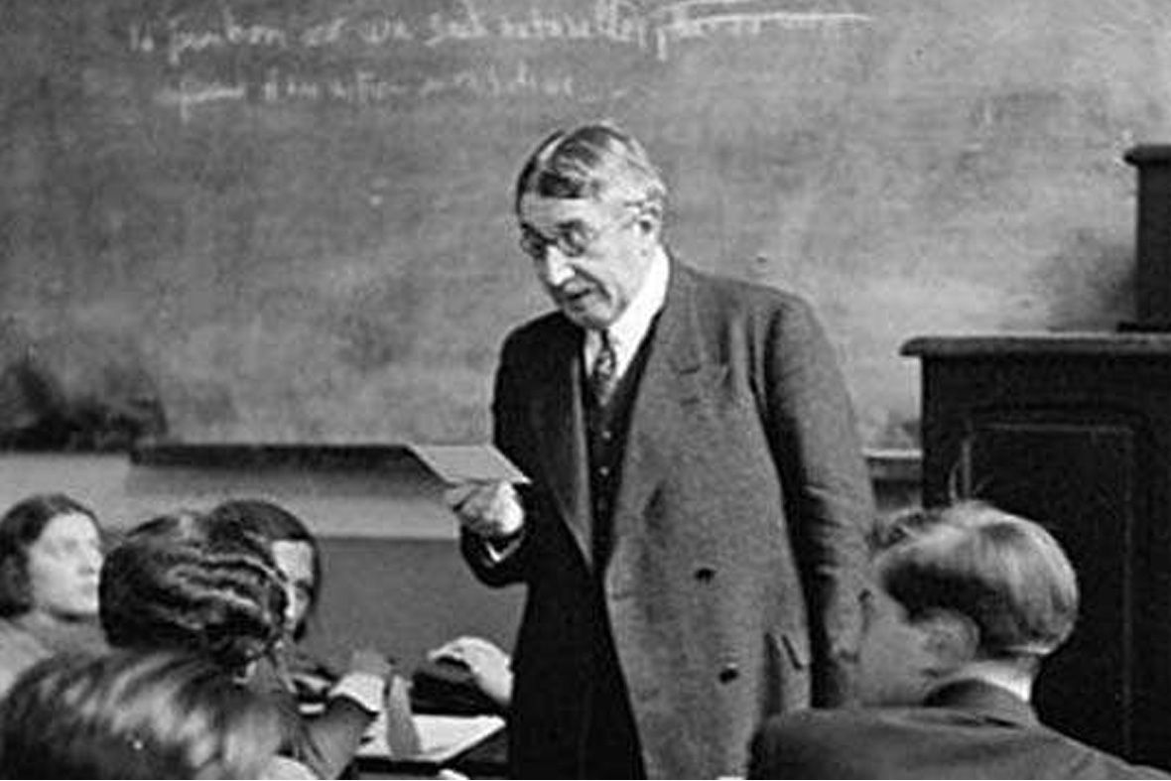
C – La résistance du modèle ancien
1 – La défense des humanités classiques
2 – Philosophie : la stabilité d’un modèle pédagogique
a – Le couronnement des études secondaires
- 1874 : la terminale devient vraiment la « classe de philosophie »
- 1863 : la dissertation pour construire une réflexion personnelle
Un modèle pédagogique durable :
discours professoral/esprit critique/communion intellectuelle/dissertation

Slide 7
« Ce fut sous la troisième République que les prétentions des professeurs de philosophie à une suprématie sociale atteignirent leur point culminant. […] Les professeurs de philosophie commencèrent à se lier d’amitié avec leurs élèves, se créant ainsi une clientèle d’admirateurs, qui après avoir fait leur chemin dans le monde, élevaient leurs anciens mentors au rang d’importants penseurs, de guides intellectuels et moraux. En province, les classes de philosophie étaient souvent très petites – une demi-douzaine de garçons – et l’enseignant n’était parfois guère plus âgé qu’eux : ensemble ils pouvaient faire de la dernière année scolaire une expérience enivrante, dont les élèves se souviendraient toute leur vie comme du moment où ils avaient atteint l’âge adulte et l’indépendance intellectuelle. Les professeurs commencèrent à se mêler au monde de la politique et des lettres ; ils publiaient des articles dans les journaux qu’ils décrétaient au goût du jour ; ils s’attiraient de la considération hors de l’école. Les plus célèbres d’entre eux obtenaient des postes d’enseignants à Paris, où ils pouvaient avoir une centaine d’élèves dans leur classe […]. Ce qui différenciait, pensait-on, la philosophie française de celle des autres pays était qu’elle essayait de ne pas être une spécialité technique, et se fixait au contraire pour but une étude générale de tous les domaines de la vie, rassemblant toutes les informations disparates qu’avaient accumulées les enfants, pour en faire une synthèse cohérente et significative. Elle ne cherchait pas à inculquer des connaissances mais à stimuler la réflexion. Plus particulièrement, elle essayait d’encourager une réflexion sur les problèmes généraux et universels. Le professeur en donnait l’exemple, car sa méthode favorite était la « conférence personnelle », au cours de laquelle il exprimait ses propres opinions, tout en accordant à celles des autres la considération qui leur était due. On enseignait aux élèves à penser par eux-mêmes, en leur faisant fréquemment rédiger des dissertations où l’on exigeait d’eux un raisonnement rigoureux et un sens affiné du langage. Bien qu’il y eût un programme, il ne constituait pas une obligation, et plus le professeur était célèbre, moins il le suivait. […] En 1925, une circulaire du ministre de l’Éducation, Monzie, résumait la doctrine généralement acceptée en disant que la fonction de la classe de philosophie était de permettre « aux jeunes gens de mieux saisir, par cet effort intellectuel d’un genre nouveau, la portée et la valeur des études mêmes, scientifiques ou littéraires, qui les ont occupés jusque-là et d’en opérer en quelque sorte la synthèse ». Avant de commencer à se spécialiser en vue de leurs carrières personnelles, la classe de philosophie les armait « d’une méthode de réflexion et de quelques principes généraux de vie intellectuelle et morale qui les soutiennent dans cette existence nouvelle, qui fassent d’eux des gommes de métier capables de voir au-delà du métier, des citoyens capables d’exercer le jugement éclairé et indépendant que requiert notre société démocratique ». »
Theodore Zeldin, Histoire des passions françaises, t. 2, « Orgueil et intelligence », chap. 5.

Slide 8
C – La résistance du modèle ancien
1 – La défense des humanités classiques
2 – Philosophie : la stabilité d’un modèle pédagogique
a – Le couronnement des études secondaires
b – Une évolution impossible ?
- Stabilité des programmes (1923-2003)
- Le maintien du modèle pédagogique dans les voies technologiques
- Face au recul de la série littéraire
- Une forte demande sociale

Slide 9
I – L’invention des disciplines scolaires
II – Des disciplines scolaires, pour quoi faire ?
Cristallisation intellectuelle
Cristallisation politique
Cristallisation sociale
SAVOIRS DE REFERENCE
DISCIPLINES SCOLAIRES
FINALITES POLITIQUES ET ATTENTES SOCIALES
RECEPTIVITE DU PUBLIC

